Slide 1

第一节 二维随机变量
二维随机变量的分布函数
二维离散型随机变量
二维连续型随机变量
课堂练习
小结 布置作业

Slide 2
从本讲起，我们开始第三章的学习.
它是第二章内容的推广.
一维随机变量及其分布
多维随机变量及其分布
由于从二维推广到多维一般无实质性的
困难，我们重点讨论二维随机变量 .

Slide 3

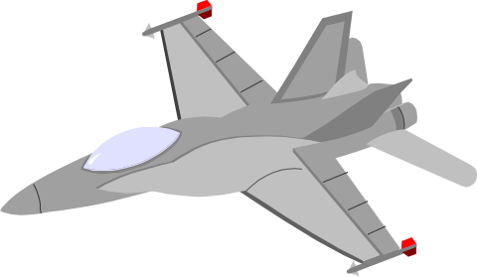
到现在为止，我们只讨论了一维r.v及其分布. 但有些随机现象用一个随机变量来描述还不够，而需要用几个随机变量来描述.
在打靶时,命中点的位置是由一对r .v (两个坐标)来确定的.
飞机的重心在空中的位置是由三个r .v (三个坐标)来确定的等等.

Slide 4

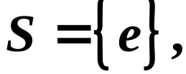
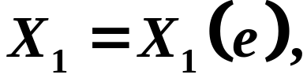
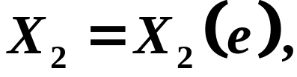
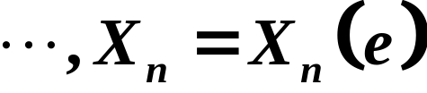


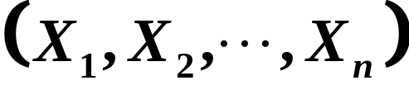
一般地,
设 是一个随机试验,
它的样本空间是
设
是定义在 上的随机变量,
由它们构成的一个 维向
量
叫做 维随机向量
或
维随机变
量.
以下重点讨论二维随机变量.
请注意与一维情形的对照 .

Slide 5
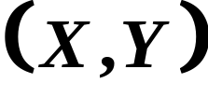

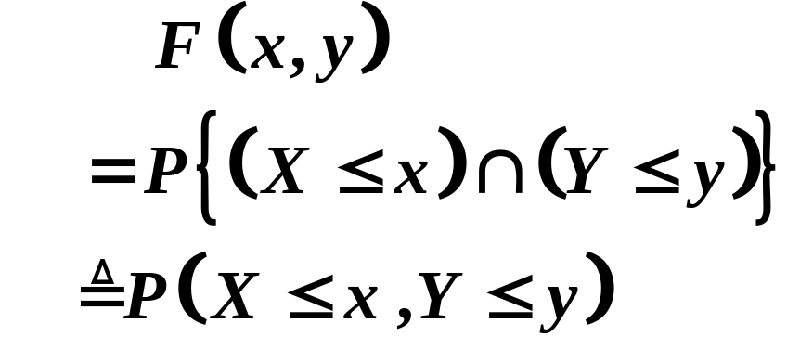
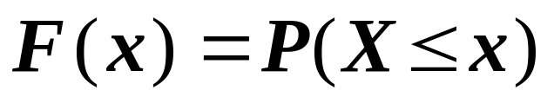



一、二维随机变量的分布函数
定义1
设 是二维
一维随机变量
随机变量,
如果对于任意实数
X的分布函数
二元 函数
称为二维随机变量 的分布函数,
或者称为随机
变量 和 的联合分布函数.

Slide 6
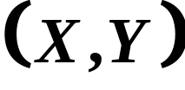
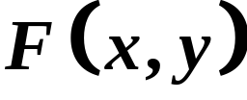
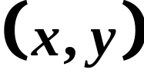









分布函数的函数值的几何解释
将二维随机变量 看成是平面上随机点的坐标,
那么,分布函数 在点 处的函数值就是随机点 落在下面左图所示的,以点 为顶点而位于该点左下方的无穷矩形域内的概率.

Slide 7





随机点 落在矩形域
内的概率为

Slide 8

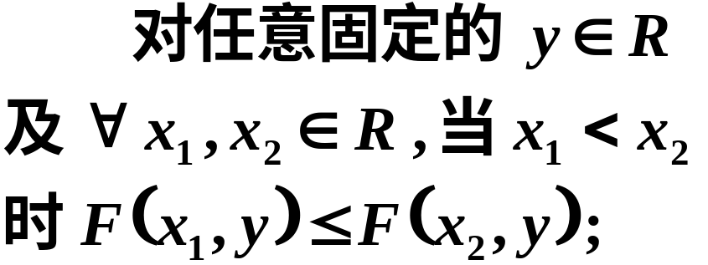



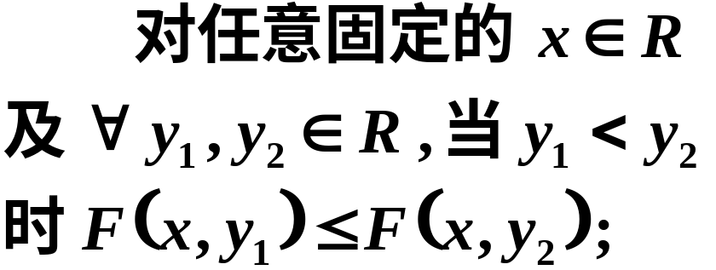

Slide 9
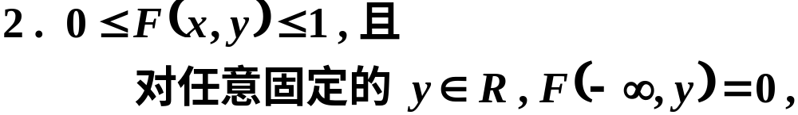
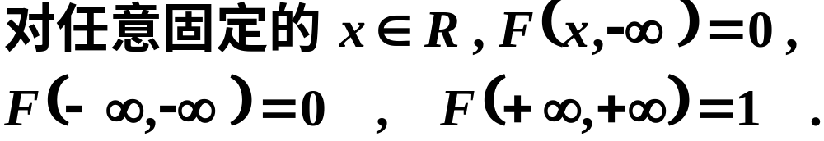

Slide 10
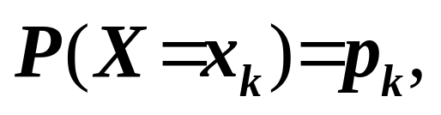
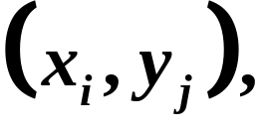
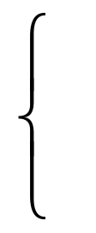
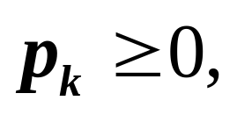

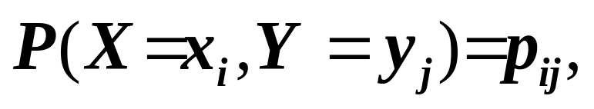
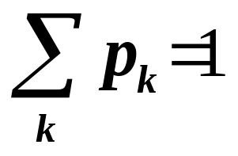

二、二维离散型随机变量
定义2
如果二维随机变量
一维随机变量X
全部可能取到的不相同
离散型
的值是有限对或可列无限多对,
X 的分布律
则称
是离散型随机变量.
设二维离散型随机变量
k=1,2, …
可能取的值是
k=1,2, …
记
称之为二维离散型随机变量 的分布律,
或随机变量X和Y 的联合分布律.

Slide 11
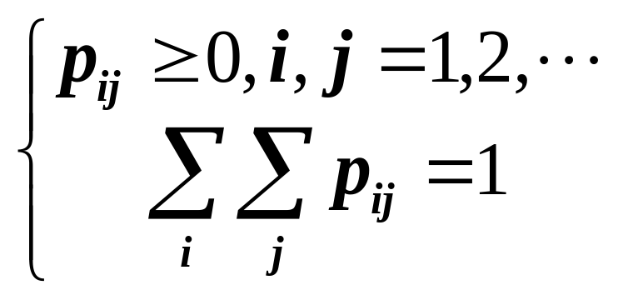
二维离散型随机变量 的分布律具有性质

Slide 12

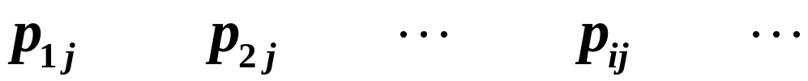
也可用表格来表示随机变量X和Y 的联合分布律.

Slide 13
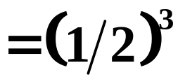


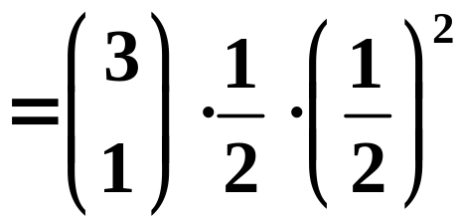


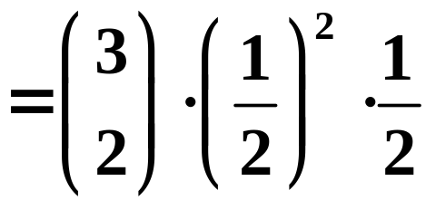


例1 把一枚均匀硬币抛掷三次，设X为三次抛掷中正面出现的次数 ，而 Y 为正面出现次数与反面出现次数之差的绝对值 , 求 (X ,Y) 的分布律 .
解 ( X, Y ) 可取值 (0,3) , (1,1) , (2,1) , (3,3)
P{X=0, Y=3}
P{X=1, Y=1}
=3/8
P{X=2, Y=1}
=3/8
P{X=3, Y=0}

Slide 14
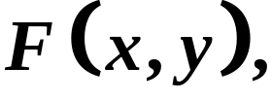
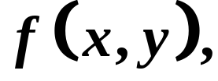
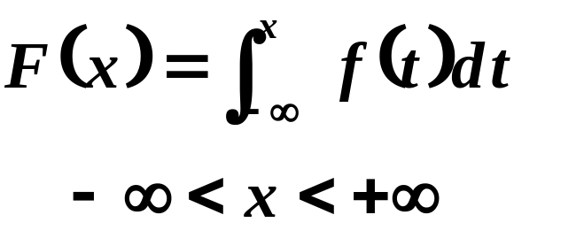

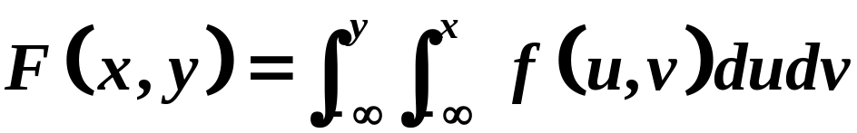

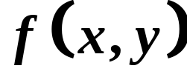
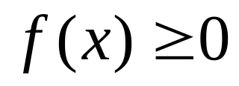
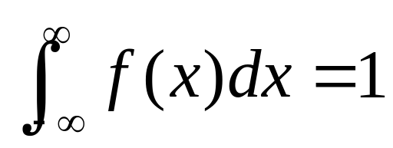
三、二维连续型随机变量
定义3
对于二维随机变量
一维随机变量X
的分布函数
如果
连续型
存在非负的函数
使对于
任意 有
X的概率密度函数
则称 是连续型的二维随
机变量 ,
函数 称为二维
随机变量
（X,Y )的概率密度 ,
或
称为随机变量 X 和 Y 的联合概
率密度.

Slide 15
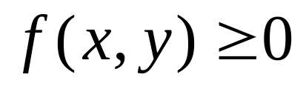
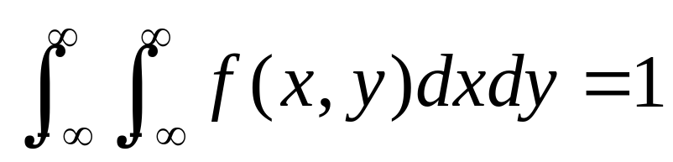
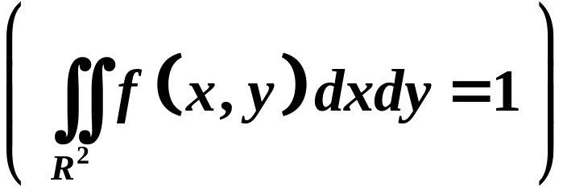
二维连续型随机变量 的概率密度具有性质

Slide 16

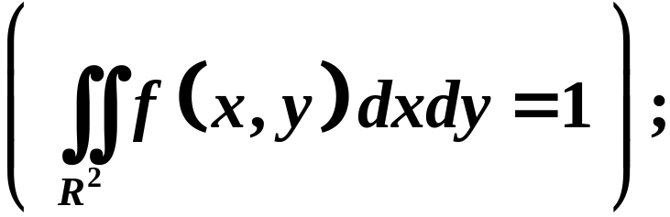
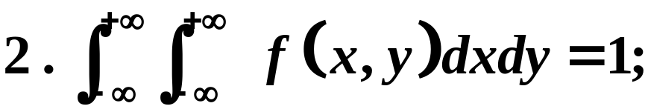
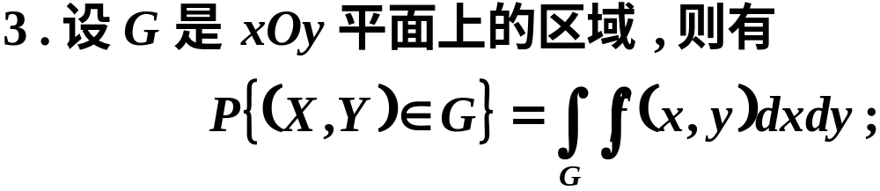
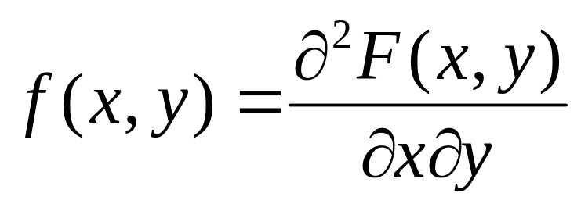

（X,Y）的概率密度的性质 :
在 f (x,y)的连续点 ,

Slide 17
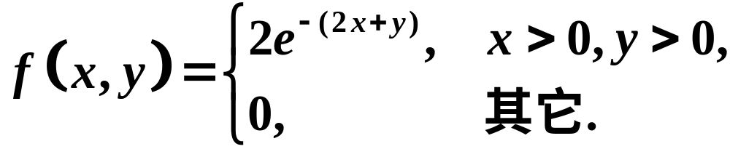
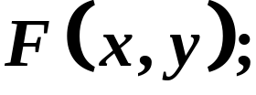
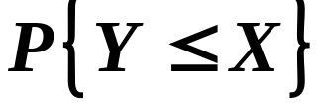
例2 设(X,Y)的概率密度是
(1) 求分布函数
(2) 求概率 .

Slide 18
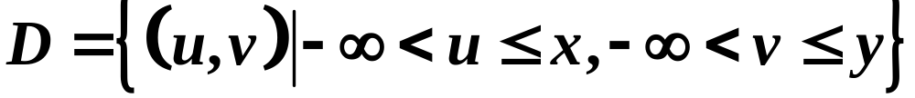
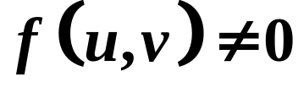
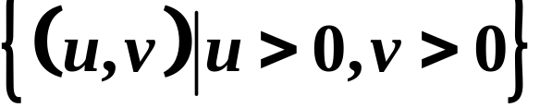


解 (1)
积分区域
区域

Slide 19


Slide 20

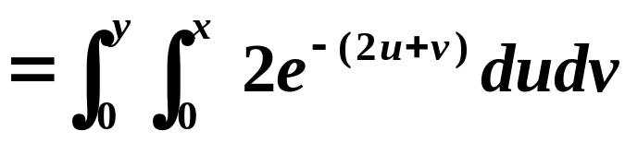
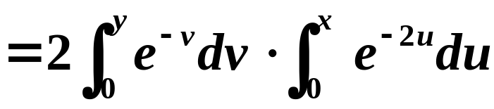
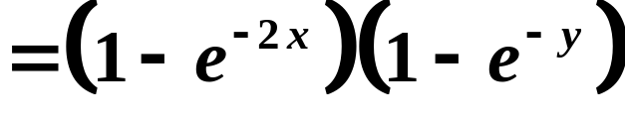



当 时,
当 时,
故

Slide 21








(2)

Slide 22



四、课堂练习
设随机变量(X,Y)的概率密度是
(1) 确定常数
(2) 求概率 .

Slide 23







解 (1)
故

Slide 24






(2) .

Slide 25
五、小结
在这一节中，我们与一维情形相对照，介绍了二维随机变量的分布函数 ,离散型随机变量的分布律以及连续型随机变量的概率密度函数.

Slide 26
六、布置作业
《概率统计》标准化作业 (三)

